Slide 1
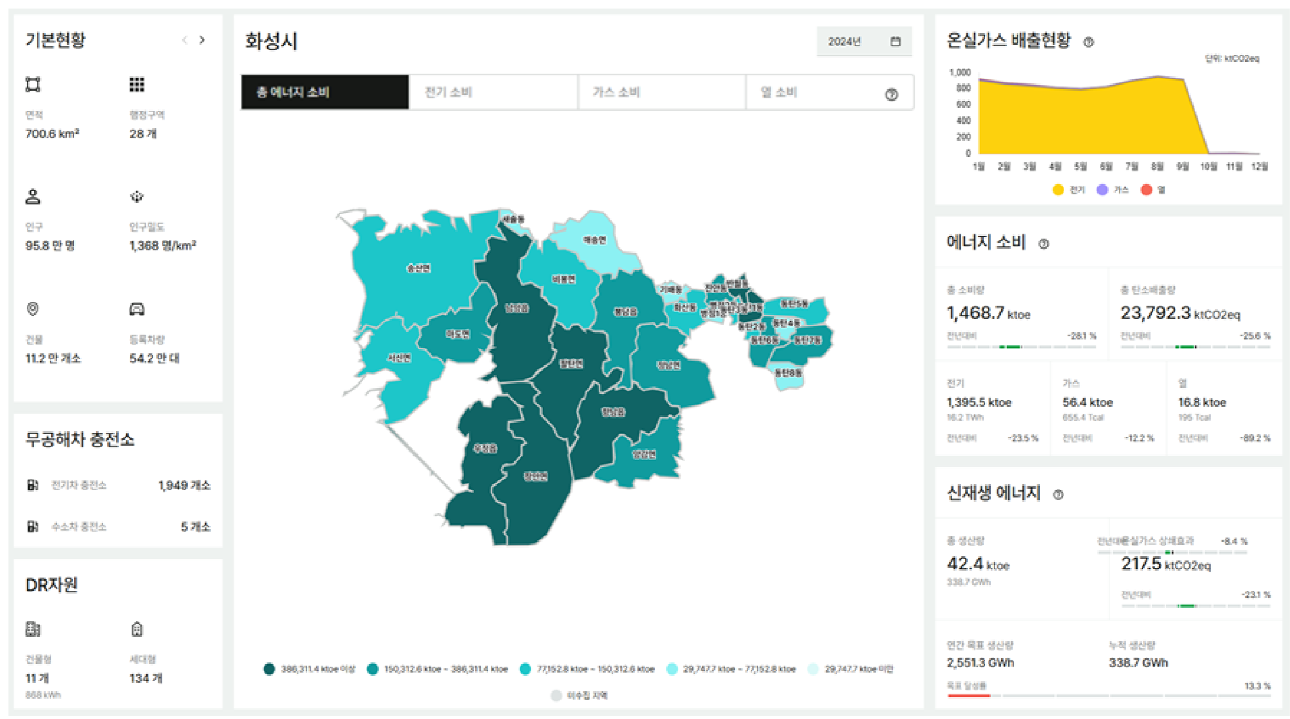
총 32개의 옵션
경기도, 시군1, 시군2 … . 시군 31

Slide 2
(경기도) 에너지현황

Slide 3
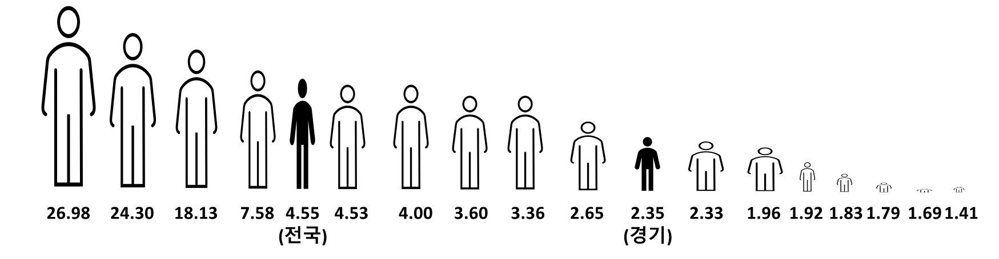
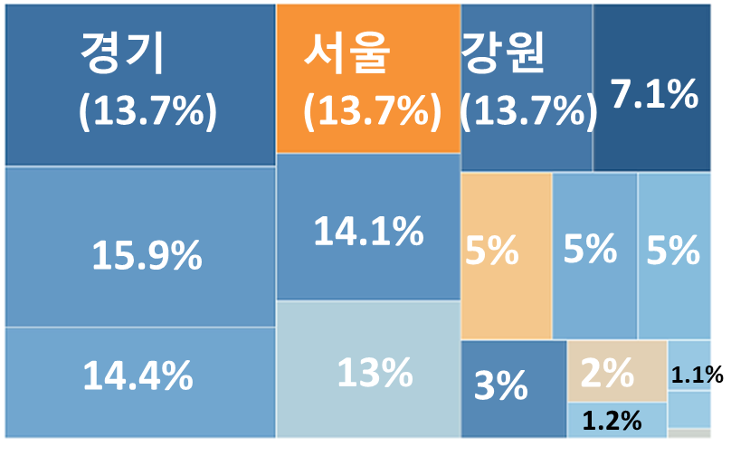
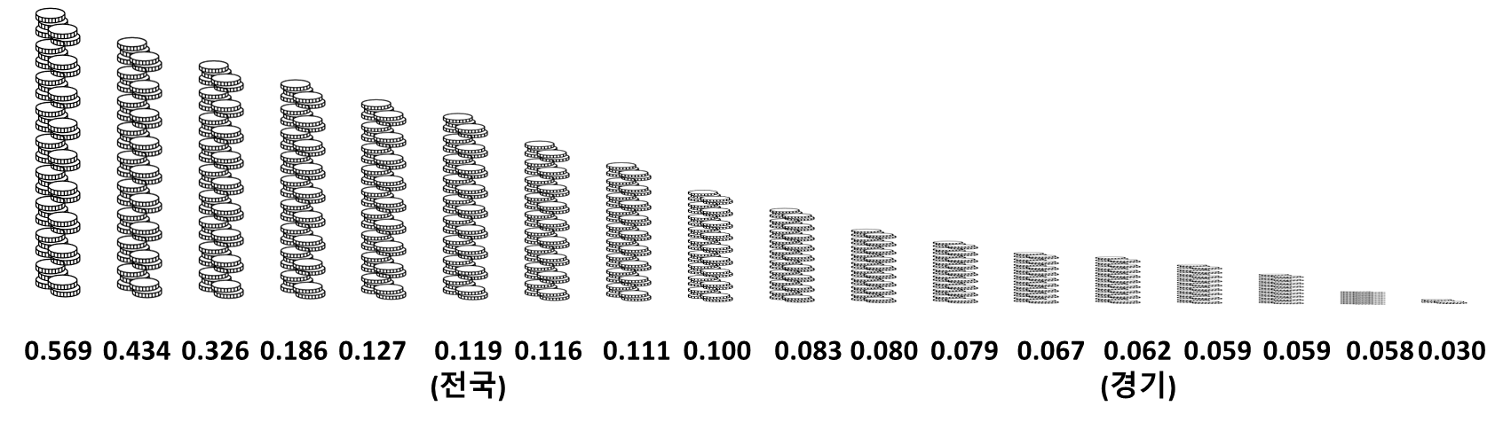
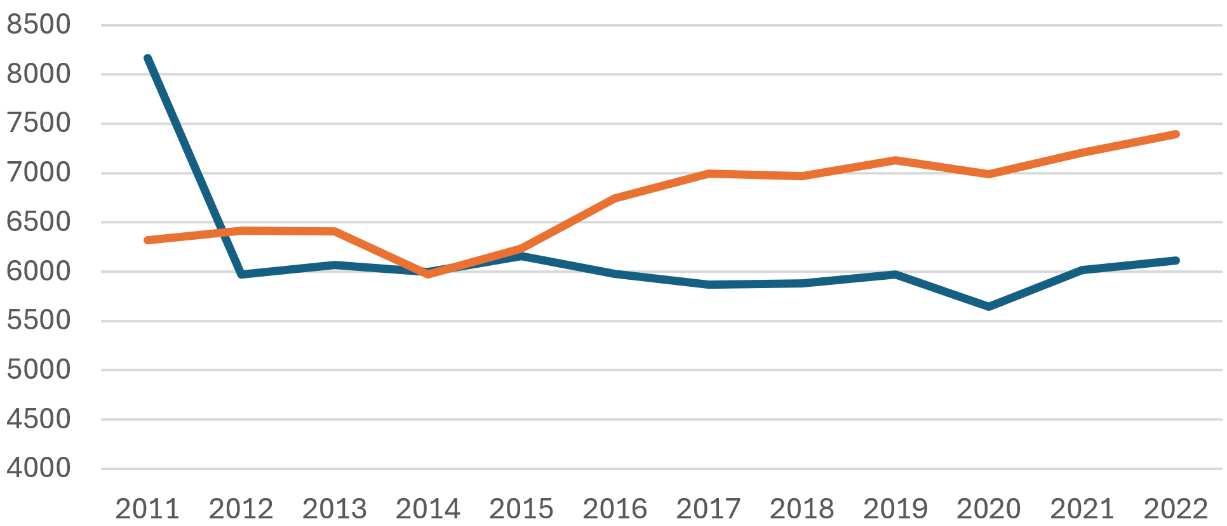

경기도의 기본현황
지역에너지통계연보의 I-5 sheet
기본현황
경기도
2022
1인당 에너지사용량 (2022년, 전국비교)
총에너지소비
시·도별 최종에너지 소비량
지역에너지통계연보의 I-1 sheet
GRDP당 에너지사용량 (2022년, 전국비교)
1인당 & GRDP당 에너지소비 (시계열, 경기만)
통계서비스 바로가기
위 두개의 정보를 시계열화

Slide 4

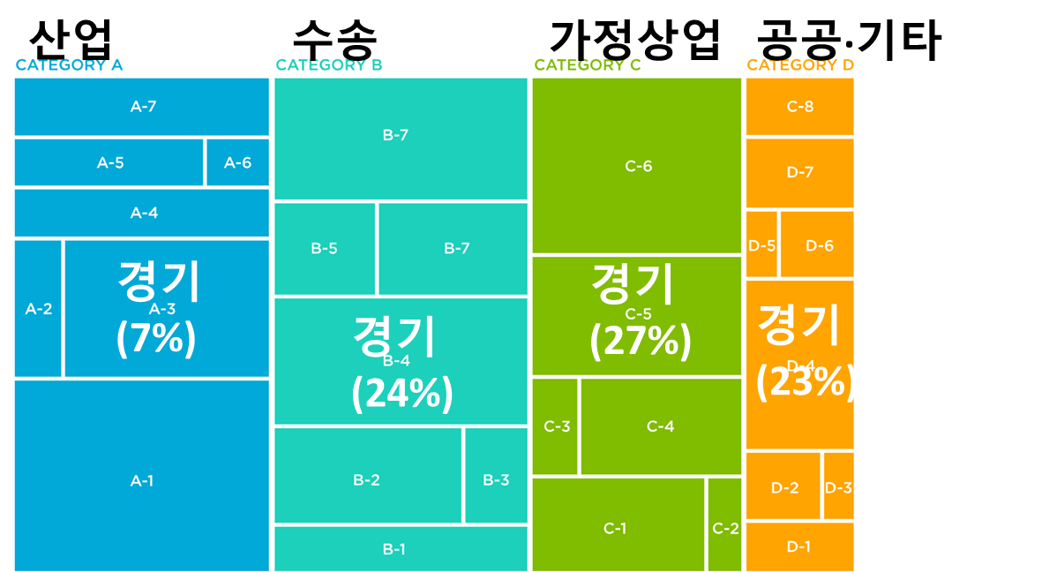
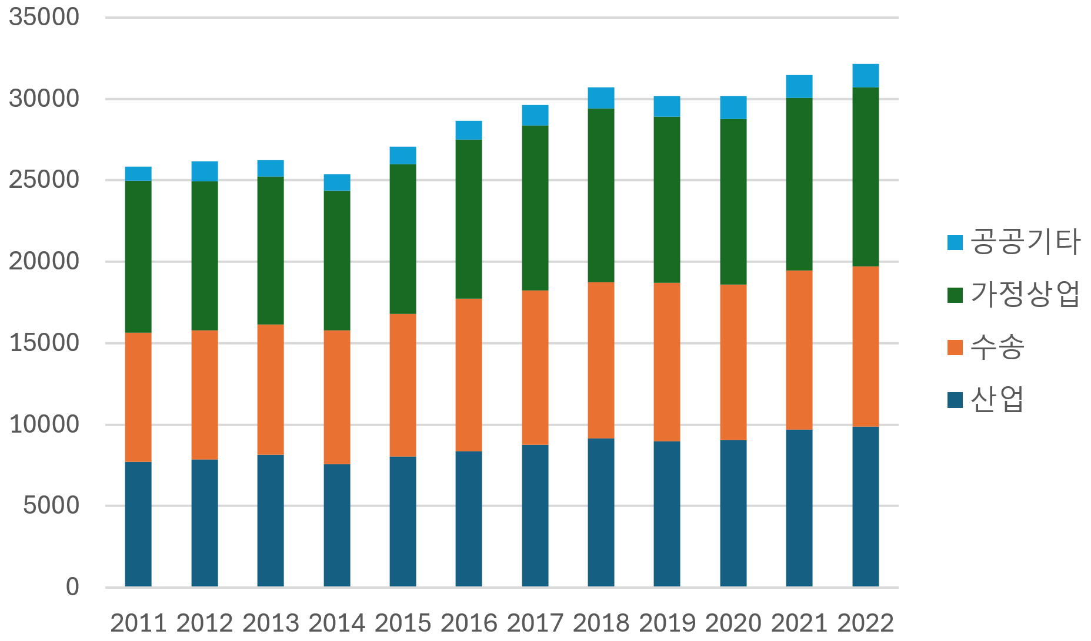
전국에너지의 부문간 비중도 함께 볼 수 있음
지역에너지통계연보의 I-7 sheet
경기도
2022
부문별
부문별 최종에너지 소비 (시계열, 경기만)

Slide 5

전국에너지의 에너지원간 비중도 함께 볼 수 있음
지역에너지통계연보의 I-6 sheet
경기도
2022
에너지원별
에너지원별 최종에너지 소비 (시계열, 경기만)
석유
가스
석탄
열
등등..

Slide 6
(시군) 에너지현황

Slide 7
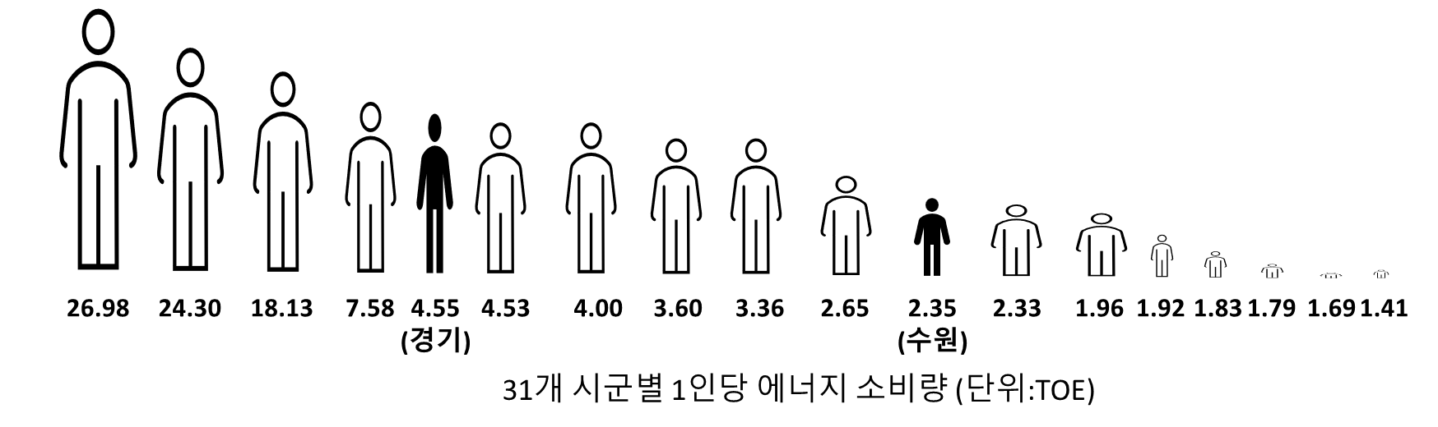
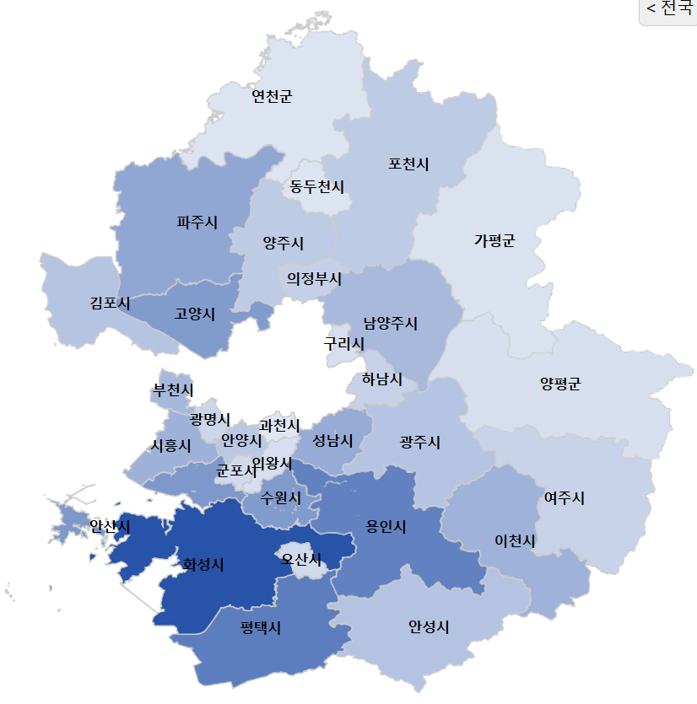
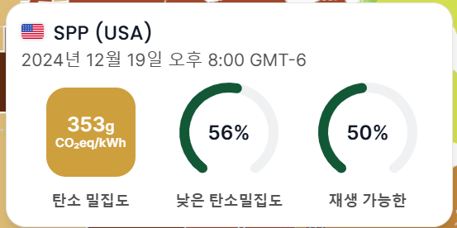
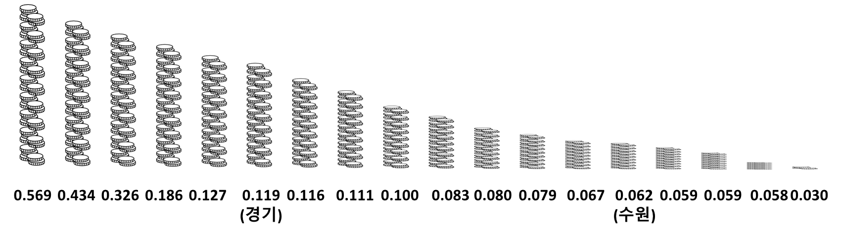

경기도 지도를 31개 시군으로 전부 보여주고, 시군 전체를 zoom out 된 상태로 보여줄 때 (초기상태) 에는 양쪽 탭은 없고, 지도가 크게 보여져야함.
해당 시군에 mouse-on 시키면, 3개의 지표가 보여짐.
경기도 시군 전체
2022
1인당 에너지사용량 (2022년, 시군별 비교)
총에너지소비
시군별 최종에너지 소비량
GRDP당 에너지사용량 (2022년, 전국비교)
수원
지표1
지표2
지표3
1인당 & GRDP당 에너지소비 (시계열, 수원만)
통계서비스 바로가기

Slide 8
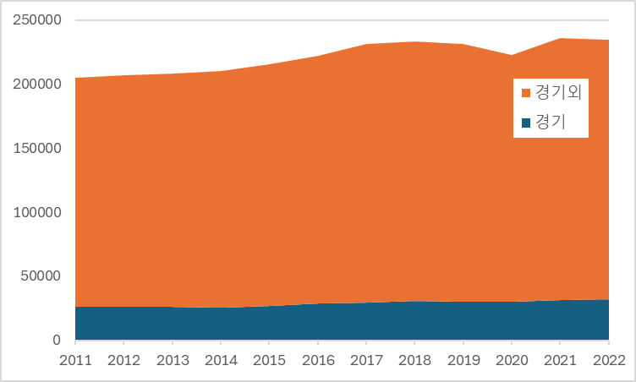
(선택가능한 지역 31개)
- 수원시
- 포천시
….
- 화성시
수원을 누르면 양 옆에 수원에 대한 정보가 나옴
수원 기본 현황
2022
1인당 에너지사용량 (2022년, 시군별 비교)
총에너지소비
시군별 최종에너지 소비량
포천
에너지사용
GRDP당 에너지사용량 (2022년, 전국비교)
부문별 소비
산업
수원
수송
건물
에너지원별 소비
1인당 & GRDP당 에너지소비 (시계열, 수원만)
석유
….
통계서비스 바로가기
가스

